Slide 1
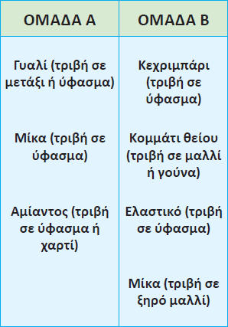
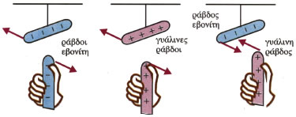
Εισαγωγικό ένθετο

Slide 2
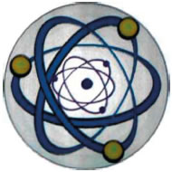
Δομή της ύλης - Το ηλεκτρόνιο

Slide 3
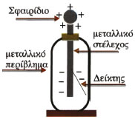
Το ηλεκροσκόπιο

Slide 4
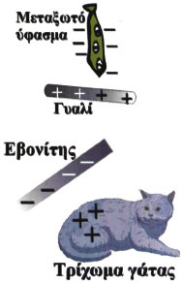
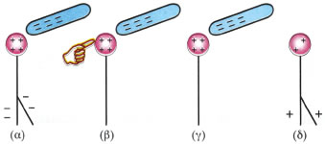
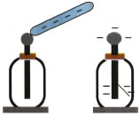
Τρόποι ηλέκτρισης
Με τριβή
Με επαγωγή
Με επαφή

Slide 5
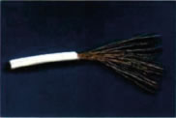
Αγωγοί - Μονωτές - Ηλεκτρικό κύκλωμα
Στην καθημερινή ζωή συμβαίνουν φαινόμενα, που προκαλούνται από κινούμενα ηλεκτρικά φορτία. Στην κίνηση των ηλεκτρικών φορτίων οφείλεται ο ηλεκτρικός φωτισμός, η ηλεκτρική θέρμανση, η κίνηση των ηλεκτρικών κινητήρων, η λειτουργία του ραδιοφώνου, η λειτουργία της τηλεόρασης, η λειτουργία των ηλεκτρονικών υπολογιστών κ.ά. Με το σύνολο των φαινομένων που προκαλούνται από κινούμενα φορτία ασχολείται ο Δυναμικός Ηλεκτρισμός.
Τα σώματα που επιτρέπουν τη μετακίνηση φορτίου μέσα από τη μάζα τους λέγονται αγωγοί. Αγωγοί είναι τα μέταλλα, οι ηλεκτρολυτικοί αγωγοί, οι ημιαγωγοί, οι υπεραγωγοί, τα ιονισμένα αέρια, όπως και όλα τα έμβια όντα.

Slide 6
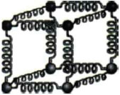
Αγωγοί - Μονωτές - Ηλεκτρικό κύκλωμα
Τα σώματα που δεν επιτρέπουν τη μετακίνηση φορτίου μέσα από τη μάζα τους λέγονται μονωτές. Μονωτές είναι το ξύλο, το γυαλί, το πλαστικό, το χαρτί, το καουτσούκ, τα κεραμικά, το λάστιχο κ.ά.
Στο εσωτερικό ενός ουδέτερου μεταλλικού αγωγού υπάρχει μεγάλος αριθμός (περίπου 10²³/cm³) ελευθέρων ηλεκτρονίων και θετικών ιόντων.
Τα ελεύθερα ηλεκτρόνια είναι ηλεκτρόνια, που ξέφυγαν από την έλξη του πυρήνα. Τα θετικά ιόντα είναι τα ιόντα, που προέκυψαν από τα άτομα του μετάλλου, επειδή τους ξέφυγαν τα ηλεκτρόνια.
Τα θετικά ιόντα ταλαντώνονται γύρω από καθορισμένες θέσεις, συνδέονται μεταξύ τους με ισχυρές δυνάμεις και είναι τοποθετημένα σε καθορισμένες θέσεις καλείται πλέγμα

Slide 7
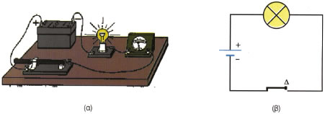
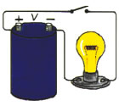
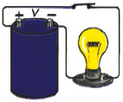
Αγωγοί - Μονωτές - Ηλεκτρικό κύκλωμα
Η αγωγιμότητα των μετάλλων οφείλεται στα ελεύθερα ηλεκτρόνια.
Ηλεκτρικό κύκλωμα λέμε μία κλειστή αγώγιμη διαδρομή, από την οποία διέρχεται το ηλεκτρικό ρεύμα.

Slide 8
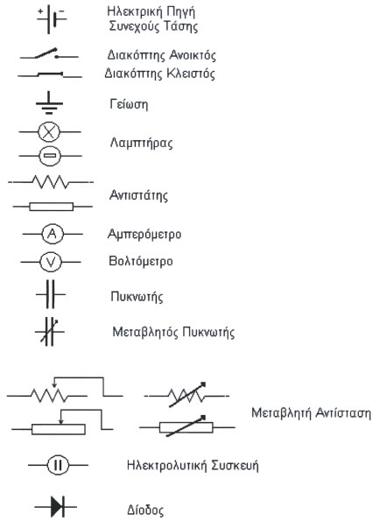
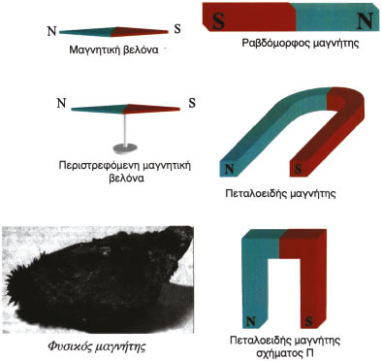
Συμβολισμοί σε ηλεκτρικό κύκλωμα
Μαγνήτες
Οι Έλληνες και οι Κινέζοι ήξεραν από την αρχαιότητα ότι ένα ορυκτό είχε την ιδιότητα να έλκει διάφορα σιδερένια αντικείμενα. Η ιδιότητά του να έλκει τα σιδερένια αντικείμενα ονομάστηκε μαγνητισμός. Σήμερα γνωρίζουμε ότι το ορυκτό αυτό είναι το επιτεταρτοξείδιο του σιδήρου F₃0₄.

